Slide 1
分支和循环

Slide 2
1. 分支逻辑
if() {} 和 if (){} else{}
用法和 javascript 相同
if () {} else if () {} else {}
switch……case

Slide 3
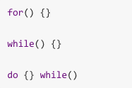
2. 循环语句

Slide 4
3. 跳出循环
continue、 break 的使用方法和 JavaScript 中相同
continue
break
discard 只能在片元着色器中使用，表示放弃当前片元直接处理下一个片元。
discard

Slide 5
再见~

